Slide 1

정보통신설비 유지보수·관리 제안서

Slide 2

목 차
정보통신설비 유지보수·관리제도 도입배경
정보통신공사업법 주요 개정내용
정보통신설비 유지보수·관리제도 주요내용
주요산출물(샘플)
오엔시스템즈 소개
Unified Communication Technology Leader

Slide 3
정보통신설비 유지보수·관리 제도 도입배경

Slide 4
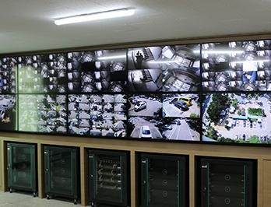
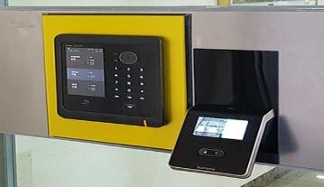
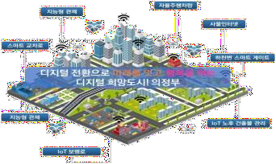
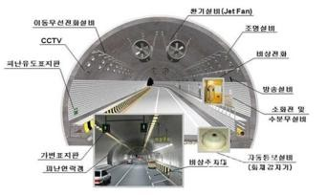
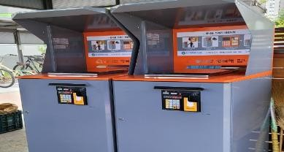
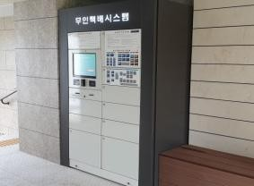
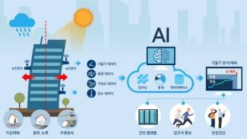
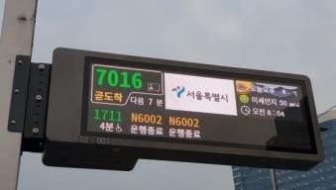
현 황
1
정보통신설비 고도화〮융합화
3
정보통신공사 분야 성장
2
정보통신설비 환경 변화
[정보통신공사 전체 실적]
20.3조원
16.7조원
11.3조원
5.2조원
’00년 ’10년 ’20년 ’24년
[지능형홈네트워크설비 등]
[스마트시티 및 지능형빌딩시스템 등]
정보통신설비 수요 증대
( 지난 20년간 정보통신설비 4배↑증가 )
정보통신설비의 융합화
( 지능형 홈네트워크 설비 확대 등 )
주거, 업무, 교통 등
사회 전 분야 정보통신설비 활용
(스마트시티, 지능형빌딩관리, 교통정보시스템 등)
문제점
정보통신 인프라 설비의 고도화 〮 다양화를 통한 디지털 전환은 우리의 삶에 편리함과 윤택함을 제공
그러나, 디지털서비스 장애는 단순 불편을 넘어 사회〮경제적 피해를 유발

Slide 5
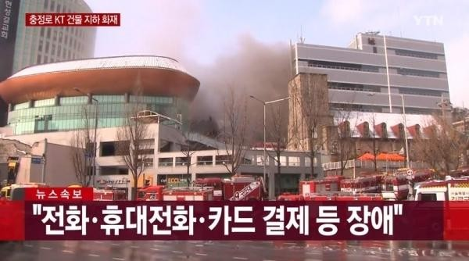
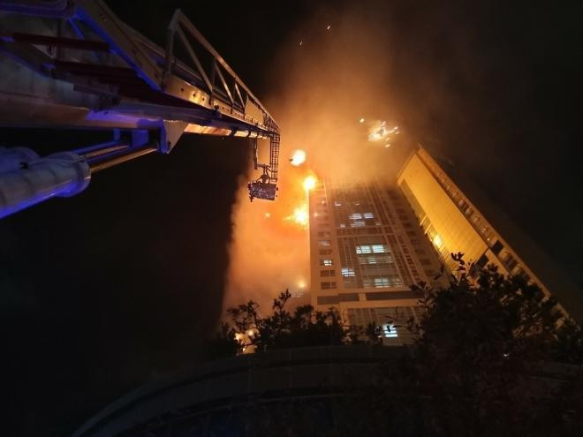
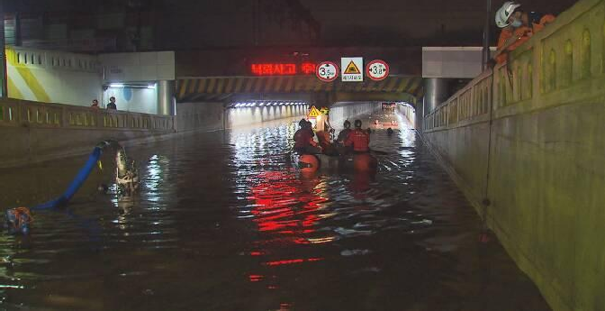

구내통신·정보망 설비
사고사례
비상방송설비
출입통제설비
< KT 아현국사 화재로 유·무선 통신망 장애 발생, 시민 불편 >
(연합뉴스,’18.11.24.)
’18년 KT 아현국사 화재로 인터넷, 카드단말기 일시 중단
< 화재 비상대피 방송 제때 안 나와, 대형참사 이어질 수도 >
(서울신문, ’20.10.9.)
주상복합 아파트, 화재 발생 직후 안내 방송 및 비상벨 미작동
< 3명 숨진 부산 지하차도 침수 사고, 고장 알고도 방치 > (한국일보, ’21.4.15.)
출입통제시스템 고장사실 알고도 방치, 지하차도에 진입한 시민 사망
목 적
건축물 및 시설물에 설치된 정보통신설비의 안정성 확보 필요
☞ 국민 안전과 밀접한 정보통신설비의 유지보수〮관리제도 법적 근거 마련

Slide 6
정보통신공사업법 주요 개정내용

Slide 7

「정보통신공사업법」 | 「시행령」 | 「시행규칙」
정보통신설비의 유지보수·관리기준 (제37조의2) 유지보수·관리기준 마련 근거 명시 정보통신설비의 유지보수등에 대한 점검 및 확인 등 (제37조의3) 관리주체의 유지보수·관리기준 준수 의무 유지보수등의 위탁 및 유지보수·관리자 선임 등 (제37조의4) 유지보수·관리자 선임 근거 등 규정 과태료 (제78조 제1항 제6의2호 ~ 제6의6호) | 정보통신설비의 유지보수·관리 대상 등 (제37조의2) 유지보수·관리 대상 건축물 등을 규정 정보통신설비의 유지보수·관리자의 자격기준 (제37조의3) 정보통신기술자로서 유지보수·관리자 인정교육을 이수한 자 과태료 세부내용 ([별표10] 제8호 ~ 제14호) 기존 건축물에 대한 특례 (부칙) - 3만㎡ 이상 건축물 : 2025.7.18. - 1만㎡ 이상, 3만㎡ 미만 건축물 : 2026.7.18. - 5천㎡ 이상, 1만㎡ 미만 건축물 : 2027.7.18. | 정보통신설비 유지보수·관리기준의 내용 및 방법 등 (제8조) 유지보수·관리기준에 필요한 내용 명시 정보통신설비 유지보수·관리자의 선임 (제9조) 선임기준 및 중복선임 기준 등을 규정 정보통신설비의 유지보수·관리자의 선임신고 등 (제10조) 선·해임 신고 절차 등을 규정 별표 유지보수·관리자의 선임기준 각종서식 (별지 제10호 ~ 제14호 서식) 선임·해임 신고서 등

Slide 8
「정보통신설비 유지보수·관리기준」고시
목적 (제1조)
정의 (제2조)
적용범위 (제3조)
다른 규정과의 관계 (제4조)
유지보수·관리 및 성능점검 일반사항 (제5조)
유지보수·관리 등을 위한 자료 (제6조)
유지보수·관리 및 성능점검 계획의 수립 (제7조)
유지보수·관리 (제8조)
유지보수·관리 업무의 위탁 (제10조)
성능점검 (제10조)
성능점검의 대행 (제11조)
유지보수·관리자 인정교육 (제12조)
재검토기한 (제13조)
유지보수·관리 및 성능점검 대상 정보통신설비 (별표1)
성능점검 검토사항 (별표2)
대가산정 기준 (별표3)
유지보수·관리자 인정교육 실시기준 (별표4)
각종 서식 (별지 제1호 ~ 제3호 서식)

Slide 9
정보통신설비 유지보수·관리제도 주요내용

Slide 10

유지보수· 관리제도란?
정보통신설비의 고장 및 훼손 방치 문제를 예방하기 위하여 관리주체가 건축물·시설물 등에 설치된 정보통신설비를 유지보수·관리하고 설비 운용에 필요한 성능을 점검하는 제도
용어의 정의 (고시 제2조 제1호 ~ 제2호)
정보통신설비
-「정보통신공사업법」 제2조제1호에 따른 ‘유선, 무선, 광선, 그 밖의 전자적 방식으로 부호ㆍ문자ㆍ음향 또는 영상 등의 정보를 저장ㆍ제어ㆍ처리하거나 송수신하기 위한 기계ㆍ기구ㆍ선로 및 그 밖에 필요한 설비’로서,「정보통신공사업법 시행령」 [별표 1] ‘공사의 종류’에 따른 설비
관리주체
- 건축물등에 설치된 정보통신설비의 소유자 또는 관리자

Slide 11
용어의 정의 (고시 제2조 제3호 ~ 제7호)
유지보수·관리
- 정보통신설비의 기능을 유지하고 이용자의 편의와 안전을 확보하기 위해 정보통신설비를 일상적으로 보수·관리하는 일체의 행위
유지보수·관리자
- 정보통신설비 유지보수‧관리자 인정교육을 받은 기술계(초급~특급) 정보통신기술자
성능점검
- 정보통신설비의 운전·운용 등에 필요한 성능을 점검하는 것
성능점검 대행자
- 정보통신설비의 성능점검을 대행하는 공사업자 또는 용역업자
공사업자
- 정보통신공사업의 등록을 하고 공사업을 경영하는 자

Slide 12
용어의 정의 (고시 제2조 제8호)
용역업자
-「엔지니어링산업 진흥법」 제21조제1항에 따라 엔지니어링사업자로 신고하거나 「기술사법」 제6조에 따라 기술사 사무소의 개설자로 등록한 자로서 통신ㆍ전자ㆍ정보처리 등 대통령령으로 정하는 정보통신 관련 분야의 자격을 보유하고 용역업을 경영하는 자
대상 건축물 및 시설물 (시행령 제37조의2)
「건축법」 제2조제2항에 따라 구분된 용도별 건축물 중 연면적 5천제곱미터 이상의 건축물
※ 제외 대상
-「건축법」 제2조제2항제2호에 따른 공동주택
-「학교시설사업 촉진법」의 적용을 받는 학교에 설치된 같은 법 제2조제1호에 따른 학교시설 (초등학교, 중학교, 고등학교 및 특수학교)
「학교시설사업 촉진법」의 적용을 받는 학교에 설치된 같은 법 제2조제1호에 따른 학교시설 중 과학기술 정보통신부장관이 정하여 고시하는 학교시설 (※ 향후 고시 예정)

Slide 13
유지보수· 관리자 선임기준 (시행규칙 별표)
구 분 | 선임자격 | 선임인원
연면적 6만㎡ 이상 건축물 | 특급기술자 | 1
연면적 3만㎡ 이상 6만㎡ 미만 건축물 | 고급기술자 이상 | 1
연면적 1만5천㎡ 이상 3만㎡ 미만 건축물 | 중급기술자 이상 | 1
연면적 5천㎡ 이상 1만5천㎡ 미만 건축물 | 초급기술자 이상 | 1
유지보수· 관리자 선임기준일 (시행규칙 제9조제2항)
관리주체는 유지보수·관리자를 다음 구분에 따른 기준일로부터 30일 이내 선임하여야 함
구 분 | 선임기준일
신축·증축·개축·재축 및 대수선 | 해당 건축물·시설물 등의 완공일
용도변경 | 용도변경 사실이 건축물관리대장에 기재된 날
유지보수·관리업무 위탁 계약 해지 또는 종료 | 유지보수·관리업무의 위탁 계약 해지·종료일
유지보수·관리자의 해임 (법 37조의4제5항) | 유지보수 관리자를 해임한 날

Slide 14
유지보수· 관리자 중복 선임기준 (시행규칙 제9조제3항)
관리주체가 유지보수·관리자를 직접 고용하거나 유지보수 등의 업무를 공사업자에게 위탁한 경우, 1명의 관리자가 최대 5개의 건축물에 중복선임 가능
기존 건축물에 대한 특례 (시행령 부칙 제2조)
기존 건축물 중 유지보수·관리 준수 대상이 되는 건축물은 아래 표에 해당하는 날까지는 유지보수·관리 기준을 준수하고 정보통신설비 유지보수·관리자를 선임한 것으로 봄 따라서, 유지보수·관리 준수 대상이 되는 건축물은「정보통신공사업법」제37조4제2항에 따라 아래 표에 해당하는 기한일 다음날로부터 30일 이내 유지보수·관리자를 선임하여야 함
구 분 | 기 한
연면적 3만㎡ 이상의 건축물 | 2025. 7. 18. ※ 관리주체의 부담 완화 및 혼란 최소화를 위해 ‘26.1.18까지 관리자를 선임하는 관리주체에 대해서는 과태료 면제
연면적 1만㎡ 이상 3만㎡ 미만의 건축물 | 2026. 7. 18.
연면적 5천㎡ 이상 1만㎡ 미만의 건축물 | 2027. 7. 18.

Slide 15
유지보수·관리 및 성능점검
구 분 | 유지보수·관리 | 성능점검
공통사항 | 고시 제7조의 사항을 반영하여 유지보수·관리 및 성능점검 계획 수립
내 용 | 정보통신설비의 기능을 유지하고 이용자의 편의와 안정을 확보하기 위해 정보통신설비를 일상적으로 보수·관리 | 정보통신설비의 운전·운용 등에 필요한 성능을 점검
수행주체 | 관리주체 [연면적 규모에 따른 유지보수·관리자 선임) 위탁 : 정보통신공사업자 (관리주체를 대신하여 유지보수·관리자 선임) | 관리주체 (연면적 규모에 따른 정보통신기술자 고용) 대행 : 정보통신공사업자, 용역업자
실시주기 | 반기별 1회 이상 | 연 1회 이상
주요업무 | 설비의 외관 기능 및 안전 상태 점검 정보통신 유지보수·관리 점검표에 점검결과 기록 | 정보통신설비 성능점검표 결과 기록 및 보존 (5년) 지자체 요청시 정보통신설비 성능점검표 제출

Slide 16
업무 흐름도
정보통신설비 유지보수·관리
정보통신설비 성능점검
관리주체
(정보통신설비 소유자 또는 관리자)
유지보수·관리 자료 구비
(정보통신설비 유지보수·관리기준 제6조)
성능점검 자료 구비
(정보통신설비 유지보수·관리기준 제6조 및 제10조제1항)
자체관리
관리위탁
부적합 정보통신설비 교체 및 수리등 조치 요청
자체점검
점검대행
유지보수 · 관리자 선임
공사업자
선임기준에 적합하게 고용
(정보통신공사업 시행규칙 별표)
공사업자 또는 용역업자
지자체에 선 ·해임 신고 (신고주체 : 관리주체)
성능점검 계획수립
(최초 점검 실시 전)
(정보통신설비 유지보수·관리기준 제7조)
유지보수·관리 계획 수립
(최초 점검 실시 전)
(정보통신설비 유지보수·관리기준 제7조)
성능점검 실시(매년 1회 이상)
(정보통신설비 유지보수·관리기준 제10조제1항)
정보통신설비 성능점검표 기록 및 보존
(정보통신설비 유지보수·관리기준 제10조제4항)
정보통신설비 유지보수 ·관리 실시
반기별 1회 이상 기록
(정보통신설비 유지보수·관리기준 제8호)
성능점검표 제출 요청 시* 제출
(정보통신설비 유지보수·관리기준 제10조제5항)
* 특별자치시장·특별자치도지사·시장·군수·구청장

Slide 17
유지보수· 관리 성능점검 대상 정보통신설비 (고시 별표1)
구분 | 설비 종류
통신설비 (8개 설비) | 케이블설비, 배관설비, 국선인입설비, 단자함설비, 이동통신구내선로설비, 전화설비, 방송 공동수신 안테나 시설, 종합유선방송 구내전송선로설비
방송설비 (1개 설비) | 방송음향설비
정보설비 (23개 설비) | 네트워크설비, 전자출입(통제)시스템, 원격검침시스템, 주차관제시스템, 주차유도시스템, 무인택배시스템, 비상벨설비, 영상정보처리기기시스템, 홈네트워크 설비, 빌딩안내시스템(BIS), 전기시계시스템, 통합 SI시스템, 시설관리시스템, 건물에너지관리시스템(BEMS), 지능형 인원계수 시스템, 지능형 경계 감시 시스템, 스마트 병원 설비, 스마트 도난방지 시스템, 스마트 공장 시스템, 스마트 도서관 시스템, 지능형 이상음원 시스템, IoT기반 지하공간 안전관리 시스템, 디지털 사이니지
기타설비 (2개 설비) | 통신용 전원설비, 통신접지설비

Slide 18
유지보수·관리자 자격기준 (시행령 제37조의3)
정보통신설비 유지보수·관리자로 선임되려는 자는 다음 자격기준을 모두 충족
- 과학기술정보통신부장관이 정하여 고시하는 정보통신설비 유지보수·관리자 인정교육을 20시간 이상 받았을 것
-「정보통신공사업법 시행령 」[별표6]에 따른 기술계 정보통신기술자일 것
유지보수·관리자 인정교육 (고시 제12조 및 별표4)
구 분 | 교육대상자 | 교육시기 | 교육시간
정보통신설비 유지보수·관리자 인정교육 | 영 별표6에 따른 기술계 정보통신기술자로서 정보통신설비 유지보수·관리자로 선임되려는 자 | 선임일 전 | 20시간 이상
비 고
정보통신설비 유지보수·관리자로 선임되고자 하는 자는 위 표에 따른 인정교육을 최소 선임일 전에 1회 이수
교육시간은 총 20시간 이상으로 하되, 교육방식은 대면 또는 온라인 방식으로 실시할 수 있다.
교육에 관한 사항은 과학기술정보통신부 장관이 정한다. 다만, 과학기술정보통신부장관이 지정·고시하는 정보통신기술 인력 양성기관에 교육을 위탁한 경우에는 그 위탁받은 기관이 과학기술정보통신부장관의 승인을 받아정할 수 있다.
※ 비고 제3호에 따라 과학기술정보통신부는 ICT폴리텍대학에 인정교육을 위탁 시행

Slide 19
유지보수·관리자 선·해임 신고 (시행규칙 제10조제1항)
신고기간 : 선임일 또는 해임일로부터 30일 이내
신고방법 : 신고서 및 신고서류를 특별자치시장·특별자치도지사·시장·군수·구청장에게 제출
제출서류
유지보수·관리자 선임·해임 신고서 [시행규칙 별지 제10호 서식]
유지보수·관리자의 재직증명서 등 재직사실을 확인 할 수 있는 서류
(업무 위탁 시 유지보수·관리 업무 위탁계약서 사본)
정보통신기술자 경력수첩 사본 및 정보통신기술자 경력확인서
사업자등록증 사본, 대상 건축물의 건축물 대장 (행정정보 공동이용 동의를 한 경우 생략)

Slide 20
유지보수·관리자 신고사항 변경 신고 (시행규칙 제10조제2항 ~ 제3항)
신고기간 : 변경 사유가 발생한 날부터 30일 이내
신고방법 : 신고서 및 신고서류를 특별자치시장·특별자치도지사·시장·군수·구청장에게 제출
신고대상
관리주체 : 상호 성명, 주소, 사업자등록번호(법인의 경우 명칭, 대표자 성명, 주소, 법인등록번호)
유지보수·관리자 : 관리자의 주소, 등급, 경력수첩 발급번호
제출서류
유지보수·관리자 신고사항 변경신고서 [시행규칙 별지 제11호 서식]
변경 사항을 증명하는 서류
정보통신기술자 경력확인서(유지보수·관리자에 대한 사항이 변경된 경우에 한정)
사업자등록증 사본, 대상 건축물의 건축물 대장 (행정정보 공동이용 동의를 한 경우 생략)
Unified Communication Technology Leader

Slide 21
유지보수 관리자 선·해임 및 변경신고 신고 업무·흐름도
<신고인>
<처리기관>
신 고
(관리주체)
접 수
신고서류 확인 및 시스템 입력
신고결과 통보
기안 및 결재
신고기간
선·해임 신고 : 선임일 또는 해임일로 부터 30일 이내
변경 신고 : 변경 사유가 발생한 날부터 30일 이내
신고방법 : 신고서 및 신고서류를 특별자치시장·특별자치도지사·시장·군수·구청장에게 제출

Slide 22
위반행위에 대한 처벌 (시행령 별표10 제8호 ~ 제14호)
위반행위 | 과태료 금액
유지보수·관리기준을 준수하지 아니한 경우 점검기록을 작성하지 아니하거나 거짓으로 작성한 경우 정보통신설비 유지보수·관리자를 선임하지 아니한 경우 ※ 3만㎡ 이상 건축물에 대해서는 관리주체의 부담 완화 및 혼란 최소화를 위해 ‘26.1.18까지 관리자를 선임하는 관리주체에 대해서는 과태료 면제 정보통신설비 유지보수·관리자를 해임한 날부터 30일 이내에 정보통신설비 유지보수 관리자를 새로 선임하지 아니한 경우 | 300만원
점검기록을 보존하지 아니한 경우 | 150만원
유지보수·관리자 선·해임신고(변경신고 포함)를 하지 아니하거나 거짓으로 신고한 경우 | 100만원

Slide 23
주요산출물(사례)

Slide 24

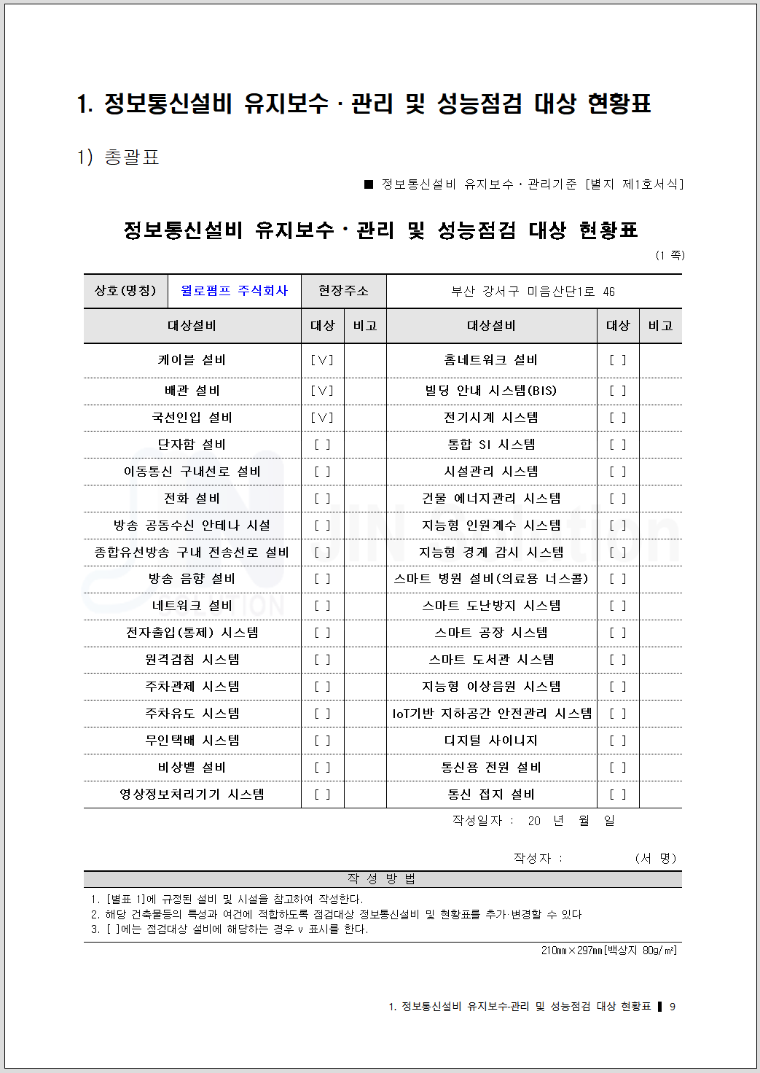
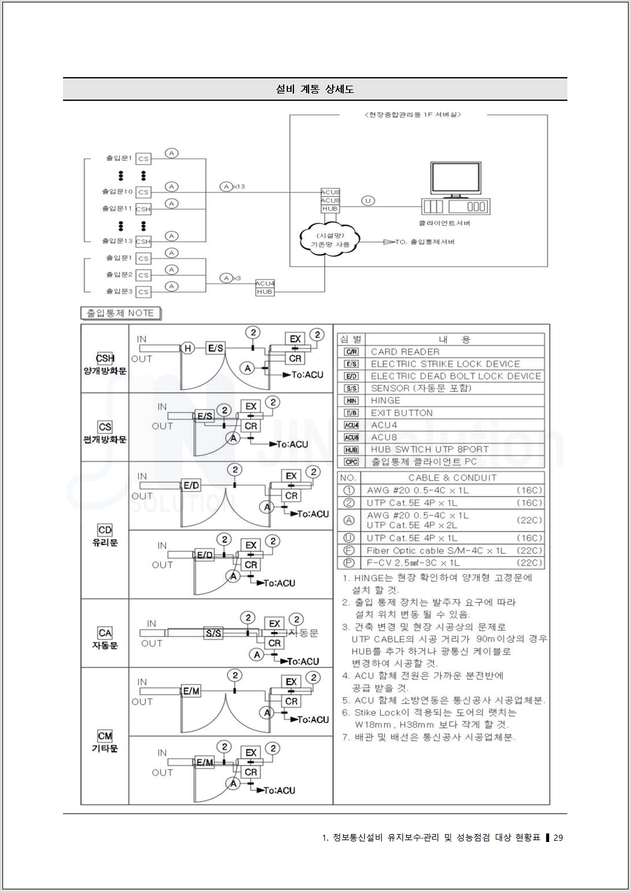
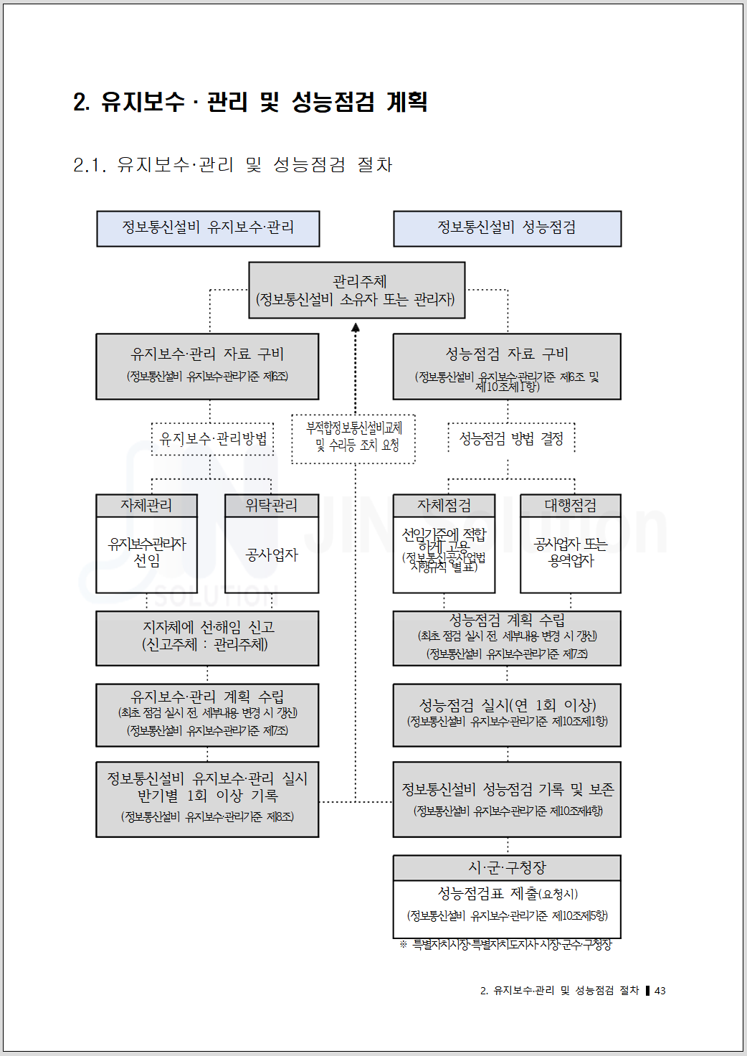
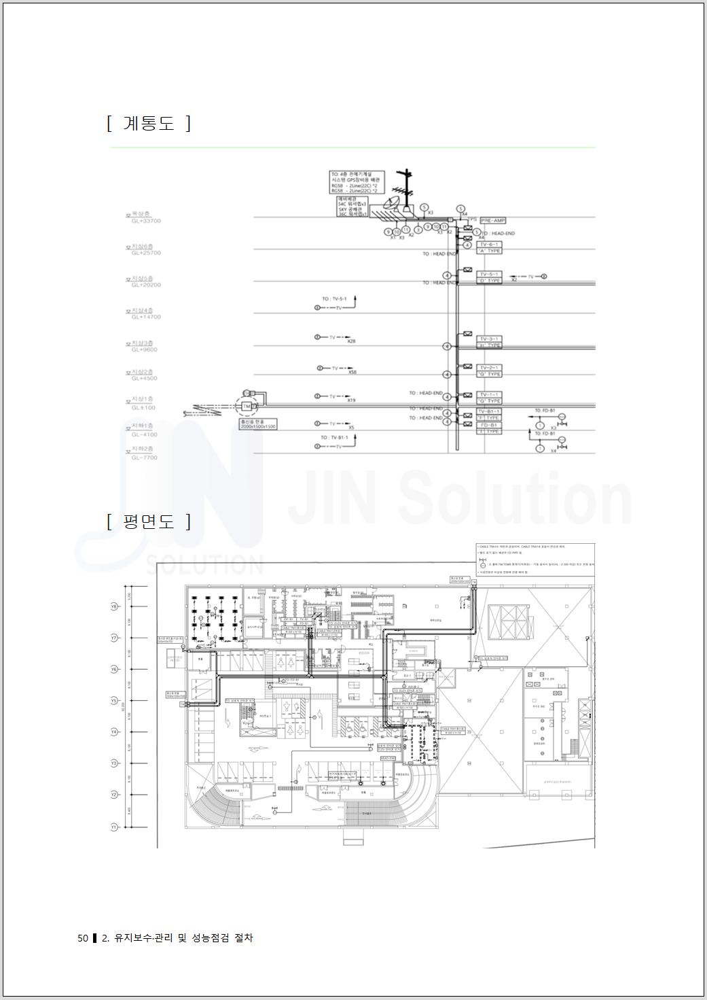
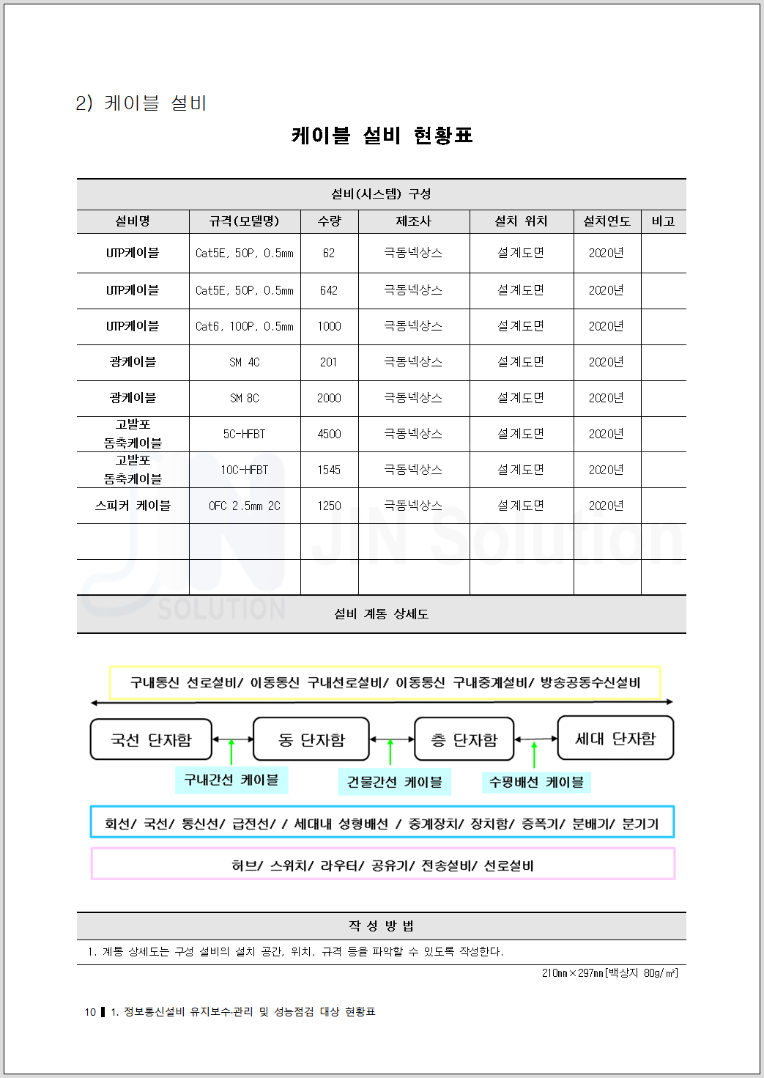
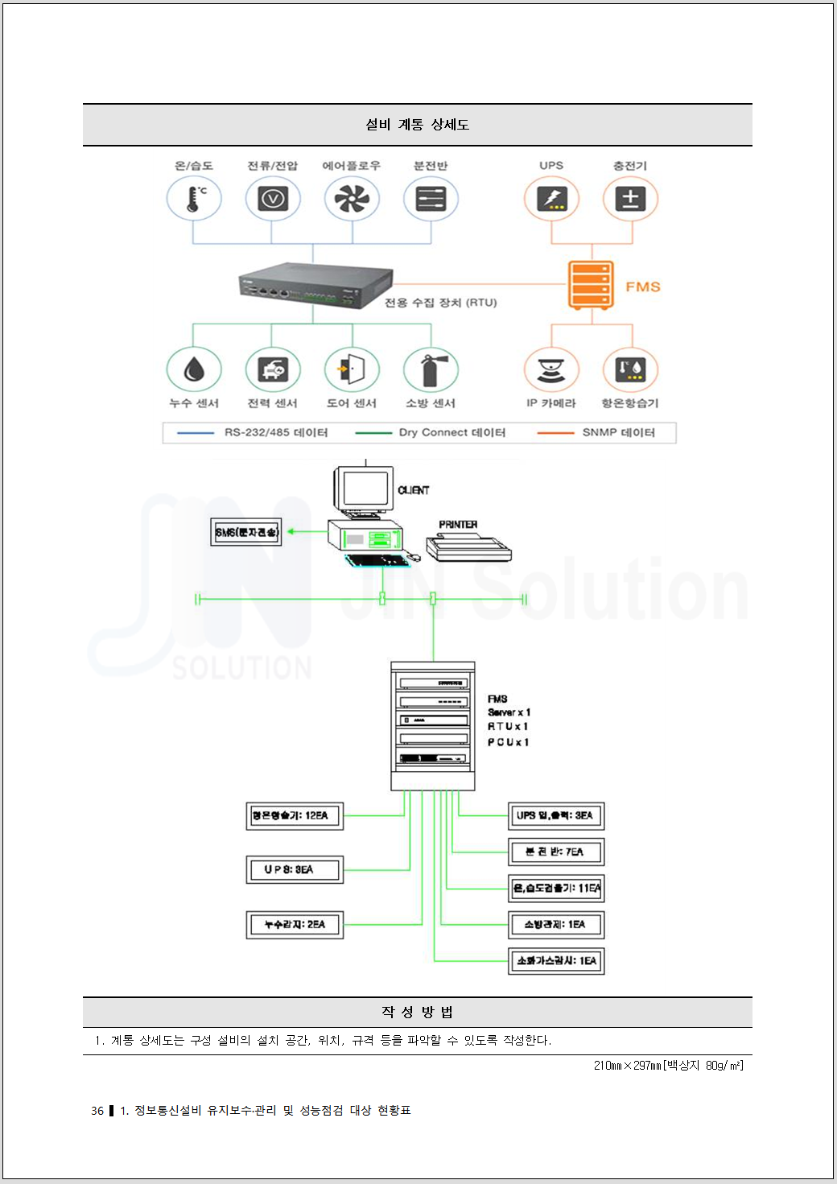
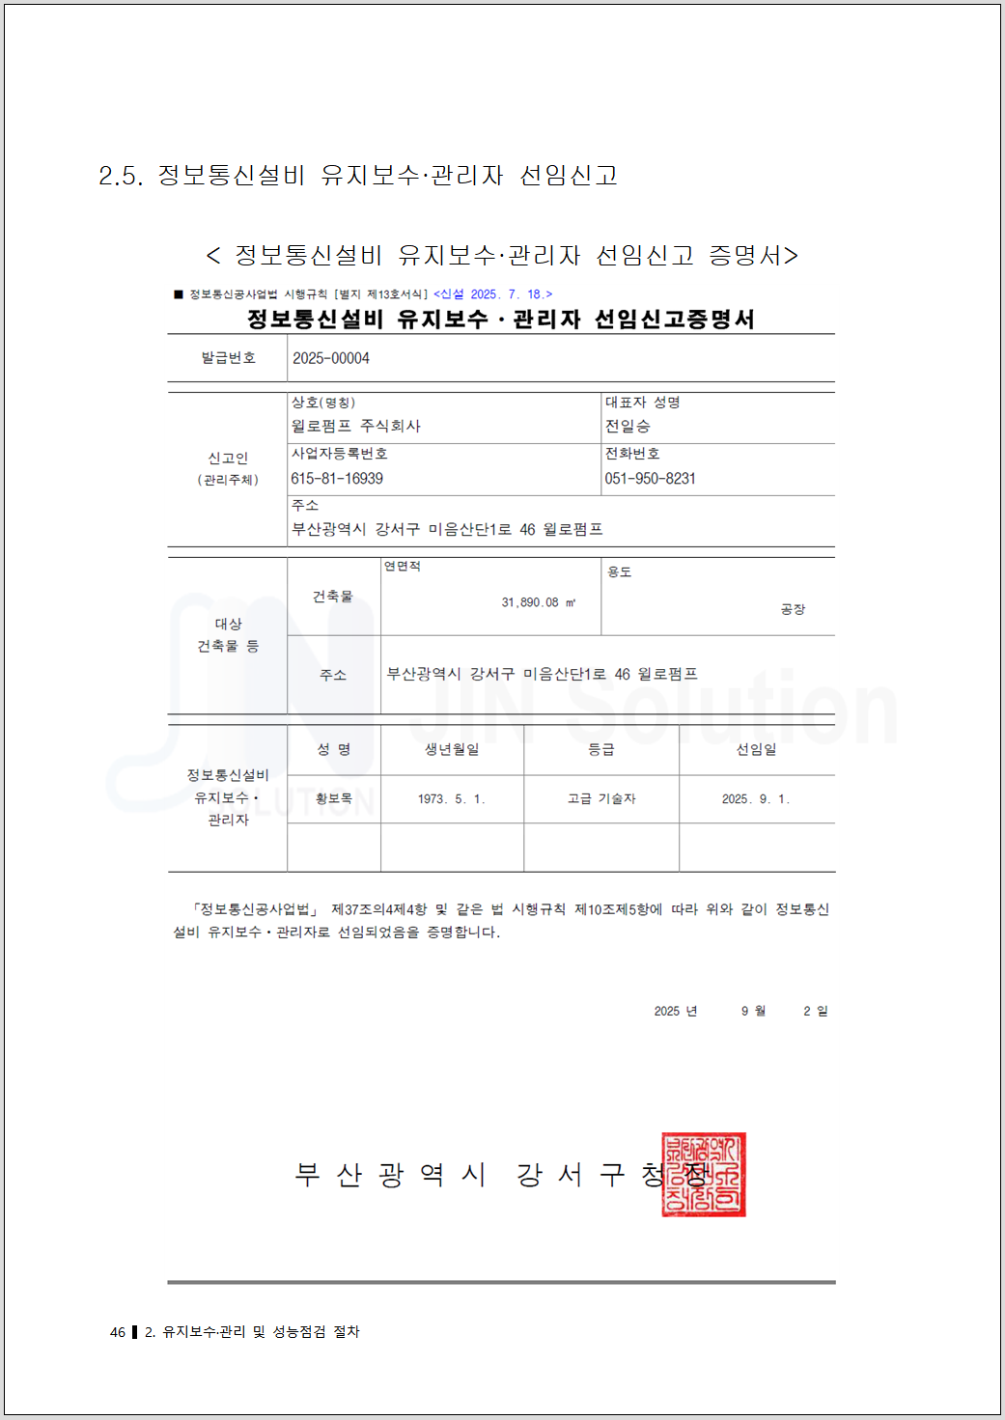
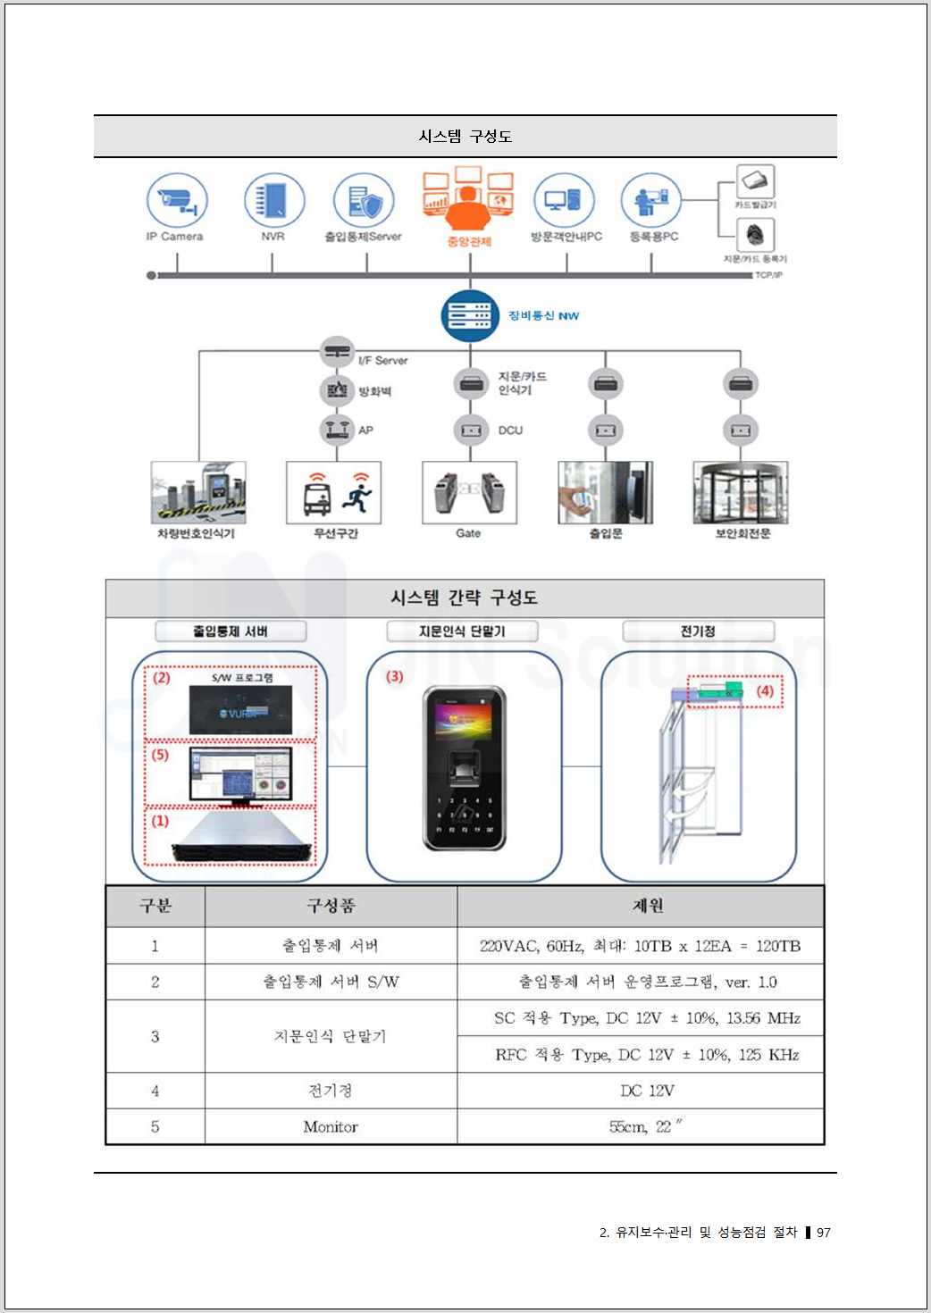
주요산출물- 유지보수·관리 및 성능점검 계획서

Slide 25
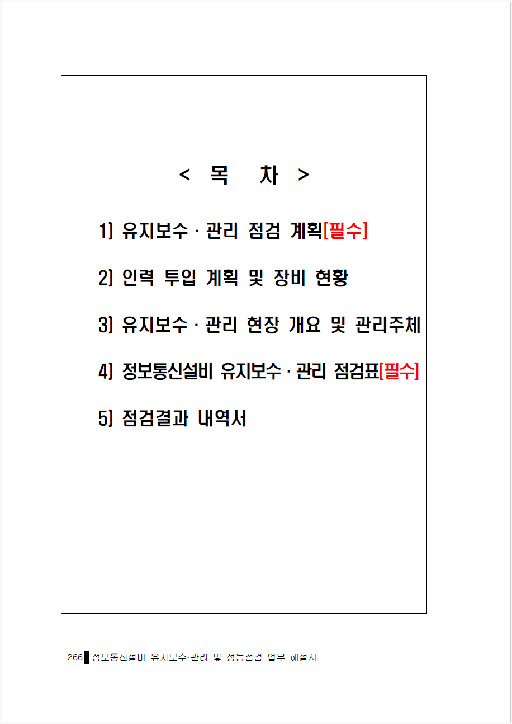
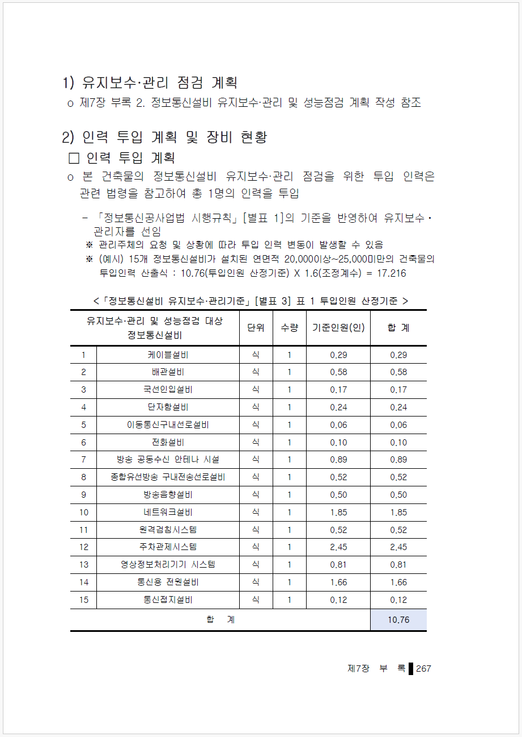
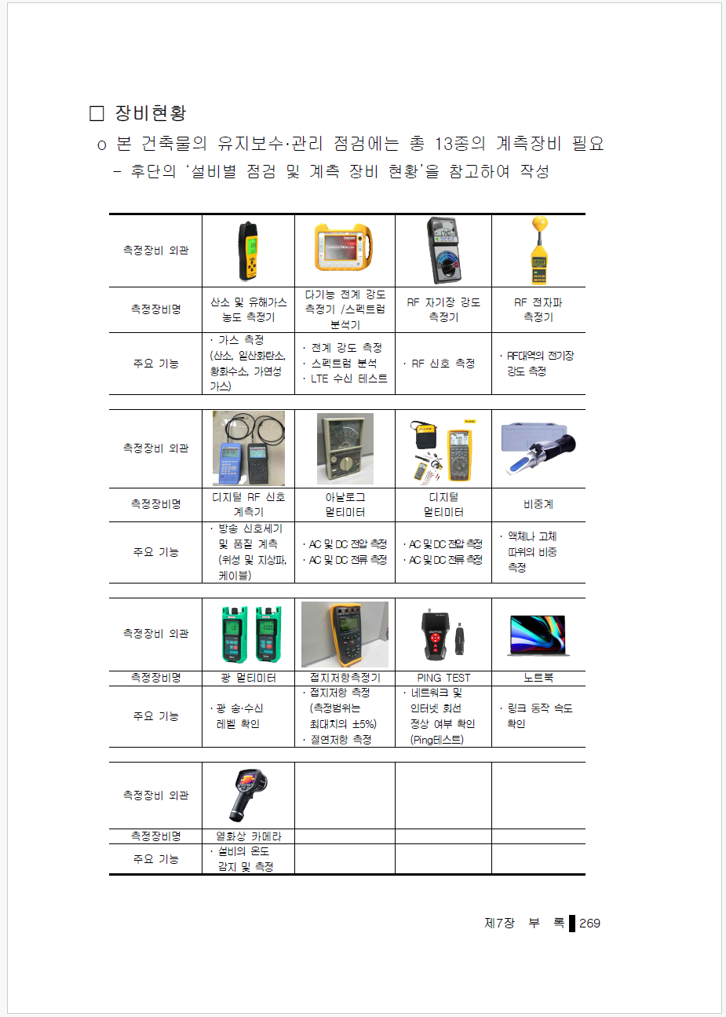
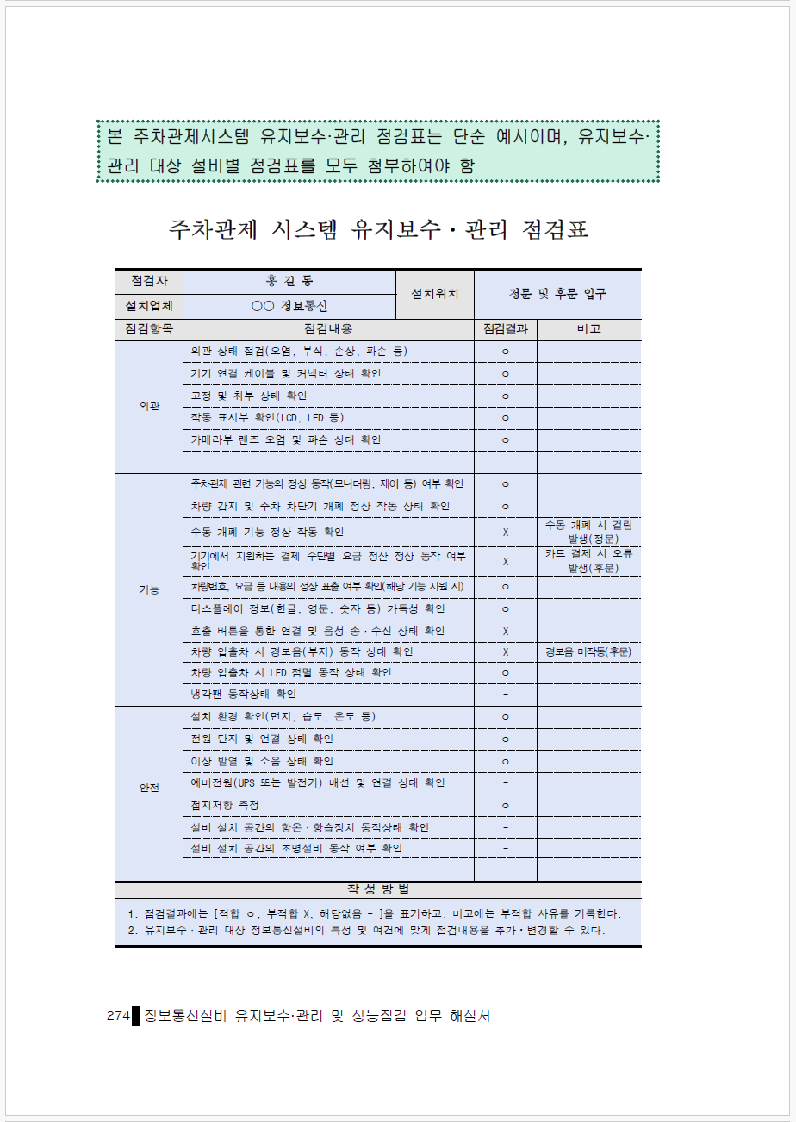
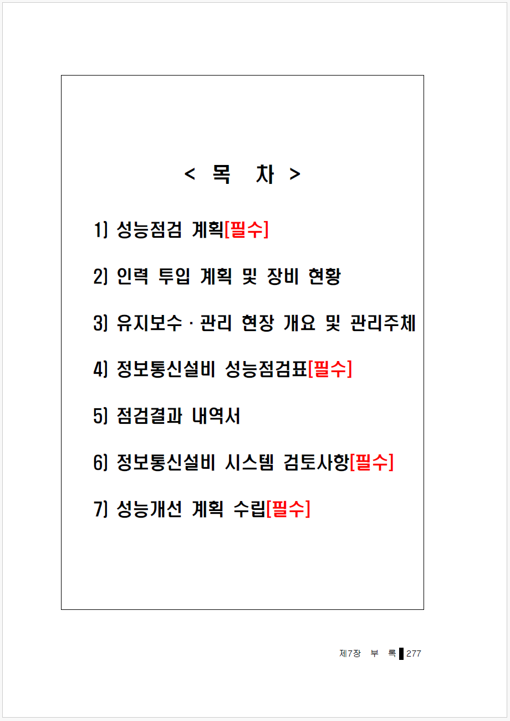
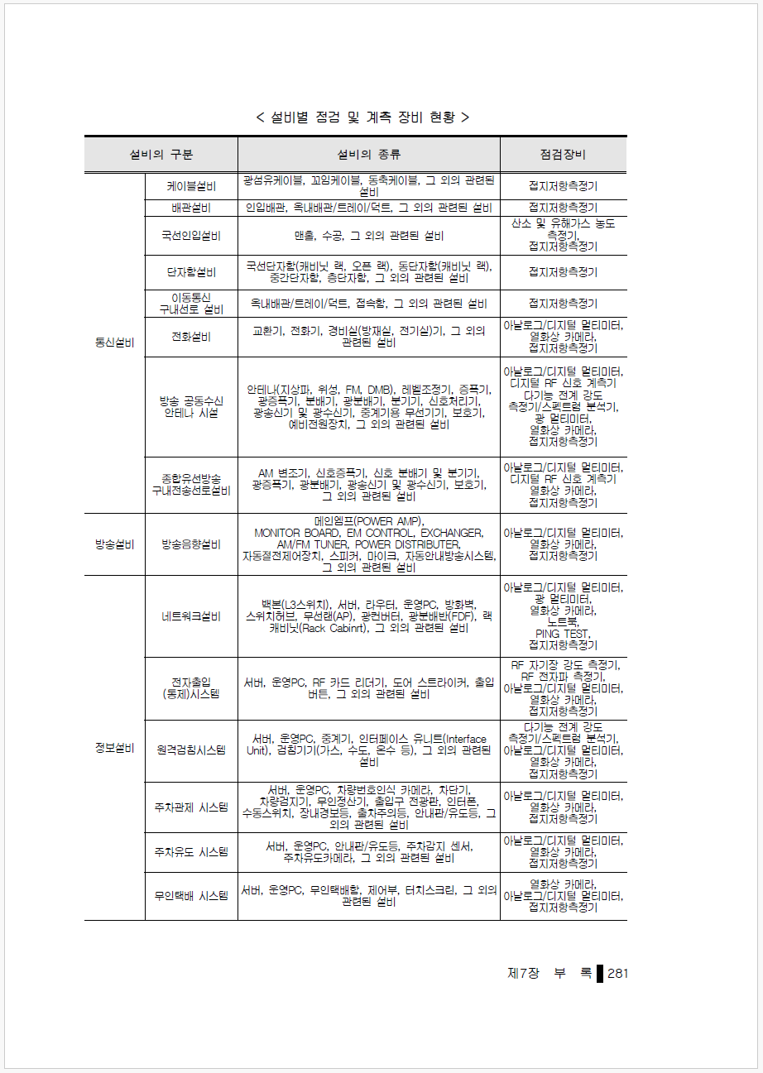
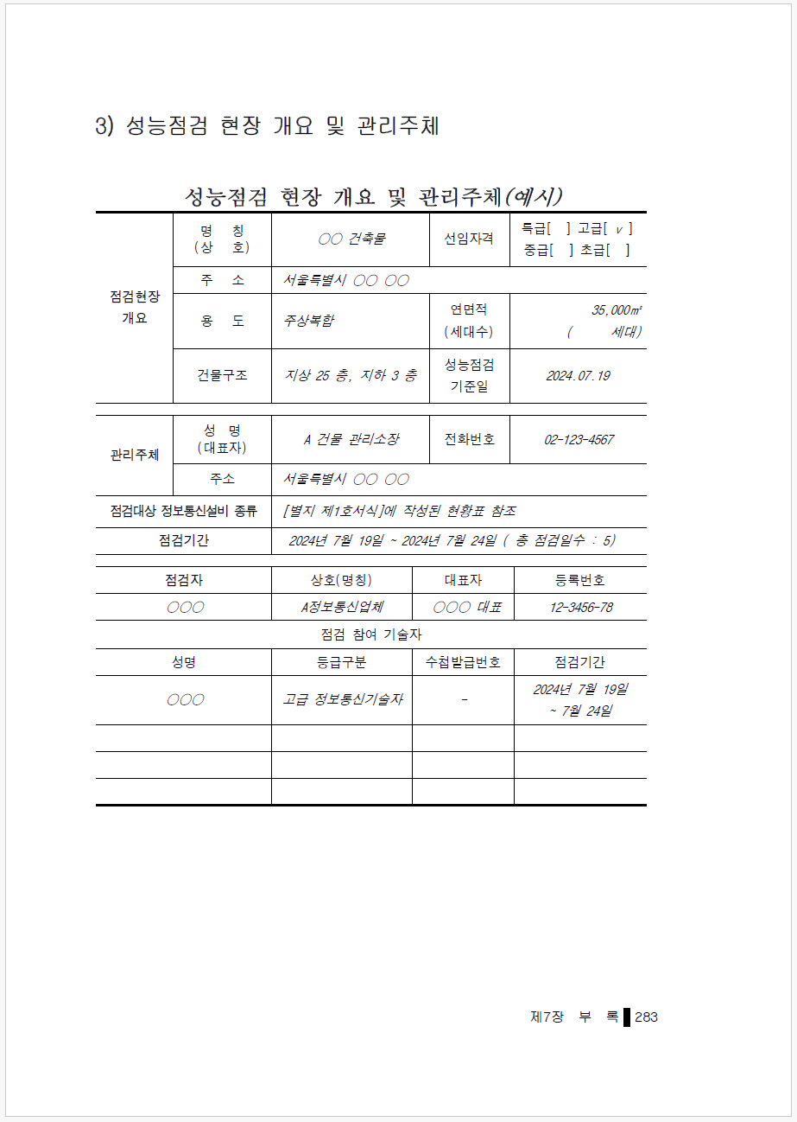
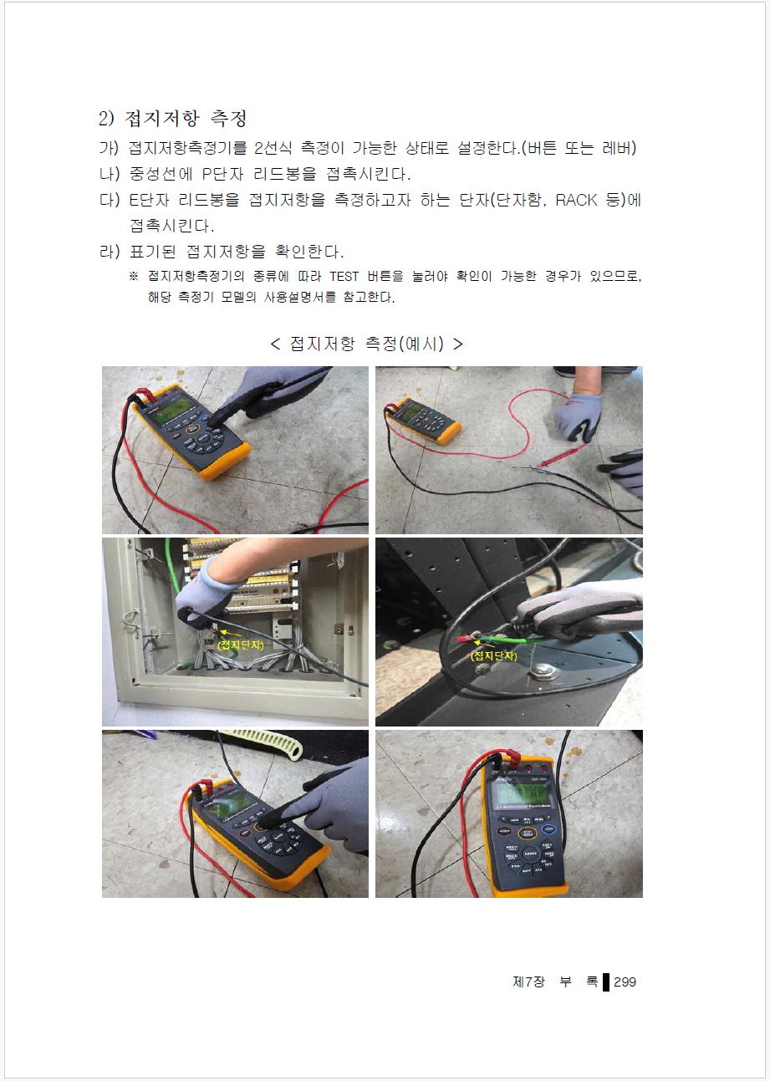
주요산출물- 유지보수·관리 / 성능점검 결과(각1부)

Slide 26
감사합니다.

